Slide 1
RENDICION DE CUENTAS 2021
DIRECCIÓN EJECUTIVA

Slide 3
Objetivo:
Los deberes propios de mi cargo me ofrecen la gratísima y honrosa oportunidad de acudir hoy 1ro de mayo 2022, a presentar esta memoria anual ante ustedes, el pueblo y la sociedad, de acuerdo al artículo 131 de la Ley 176-07 del Distrito Nacional y los Municipios, en las que ofreceremos informaciones detalladas de esta gestión municipal, para que cada uno de ustedes, conozcan los ingresos económicos recibidos por las diferentes fuentes establecidas por las leyes nacionales y la forma eficiente, eficaz, transparente y la calidad del gasto, tomando en cuenta, la prioridad, la participación e integración comunitaria.

Slide 4
Logros de Nuestra Gestión
1- Crecimiento de la Institucionalidad, creando protocolos para los procesos internos, que ahora están TODOS dentro del margen de la legalidad y cumplimiento de la ley; así como la funcionalidad de la oficina de libre acceso a la información, donde se puede solicitar y son respondidas todas las cuestiónates que tenga cualquier munícipe e interesado.
2- La implementación del Portal Transaccional de Compras y Contrataciones, donde ya hemos realizado entre lo más destacado, 2 Procesos de comparación de Precios y 1 Compra menor, haciendo así que este ayuntamiento no sea más una compraventa sino una institución que trabaja con transparencia y funcionalidad.
3-La implementación del portal web institucional, donde se han transparentado todas las documentaciones manejadas por esta institución gubernamental. URL: https://ayuntamientocabral.gob.do/

Slide 5
Logros de Nuestra Gestión
Fruto de ello y del apoyo de la honorable Sala Capitular durante el año de gestión 2021, la Calificación de Sismap Municipal se encuentra en su mayor Puntaje histórico para este ayuntamiento, con un 50.24% (Recibimos el Ayuntamiento en 18.87% en 2020 al iniciar nuestra gestión) y estamos encaminados a ser entre los Primeros del país, contando con el apoyo este año 2022 de la Honorable Sala Capitular que será elegida el día de hoy, sin ustedes no podemos lograrlo.
Este aumento en la calificación nos sirvió para ser premiados por la Liga Municipal Dominicana, con el 1er Camión Compactador de desechos Sólidos en la historia de este municipio, Equipo que ya fue licitado y próximamente estará llegando a incorporarse al tren de recogida de basura de nuestra comunidad.
Así como también Fuimos premiados con la aprobación de un mercado municipal, que en su momento también será licitado y construido en beneficio de todos los munícipes de esta comunidad.

Slide 6
Logros de Nuestra Gestión
Logramos introducir al tren de recogida de desechos otra nueva unidad, con esto hemos logrado eficientizar la recolección de desechos.
Logramos la reparación de nuestro gredal, que por mas de 7 años estuvo fuera de servicio, de esta forma hemos acondicionado muchos caminos vecinales.

Slide 7
INFORMACIONES GENERALES PROCESOS INTERNOS

Slide 8
Ingresos Municipales
Detalle de Ingresos
Presupuesto Total | 41,644,814.52
Presupuesto Base | 34,625,498.00
Impuestos | 746,895.00
Ventas de Bienes y Servicios | 515,084.00
Restimación del ahorro 2020 Otros Ingresos y Permisos | 5,757,337.52

Slide 9
Gastos Municipales Personal y Servicios
Detalle de Gastos
PERSONAL, GESTIÓN Y ADMINISTRACIÓN DE SERVICIOS PÚBLICOS | 21,366,105.90
Administracion Municipal: Salarios, Prestaciones, Sueldo 13 | 11,879,169.28
SERVICIOS ADMINISTRATIVOS Y FINANCIEROS | 3,480,131.20
GESTIÓN URBANA, PLANEACIÓN Y REGULACIÓN USO DE SUELO | 220,000.00
FORMULACIÓN DE PLANES, PROYECTOS Y PROGRAMAS | 191,000.00
ORNATO Y SANEAMIENTO DE CALLES, PLAZAS Y PARQUES | 1,906,200.00
MANEJO DE RESIDUOS SÓLIDOS | 2,581,405.42
SUPERVISIÓN Y ADMINISTRACIÓN DE CEMENTERIOS | 310,400.00
SEGURIDAD Y VIGILANCIA CIUDADANA | 320,800.00
PREVENCIÓN Y EXTINCIÓN DE INCENDIOS | 477,000.00

Slide 10
Gastos Municipales Inversión
OBRAS PÚBLICAS MUNICIPALES | 15,365,718.52
EJECUCION DE OBRAS, Reparaciones menores y Combustible | 1,492,829.91
ENTRADA MUNICIPAL, AMPLIACION DE VIA Y BOULEVARD PARTE SUR | 8,306,901.52
CONSTRUCCION DE CONTENES ENTRADA COLOMBIA LA PEÑUELA | 954,835.60
CONSTRUCCION DE CONTENES CALLE DE LOS RIELES EL LLANO | 1,048,528.84
SEÑALIZACION VIAL Y BARRIAL. | 0.00
CONSTRUCCION DE PARQUE Y PLAZOLETA LA LISTA | 1,967,088.41
CONSTRUCCION DE PARQUE Y PLAZOLETA EL NARANJO | 822,506.29
ELECTRIFICACION E ILUMINACION DETRAS DEL CENTRO COMUNAL | 332,536.00
REACIONDICIONAMIENTO DEL AREA Y DEL ARROYO DE LA REPRESA | 316,491.95
REACONDICIONAMIENTO DEL BALNEARIO LA ISABELA Y EL RIO DE MAR | 62,000.00
REACONDICIONAMIENTO DEL RIO EL UVERO CACHON PIPO | 62,000.00

Slide 11
Obras Generales
COMPRA UNIDAD DE CAMION RECOLECTOR Y REPACION DEL GRADER | 1,492,829.91
ENTRADA MUNICIPAL, AMPLIACION DE VIA Y BOULEVARD PARTE SUR | 8,306,901.52

Slide 12
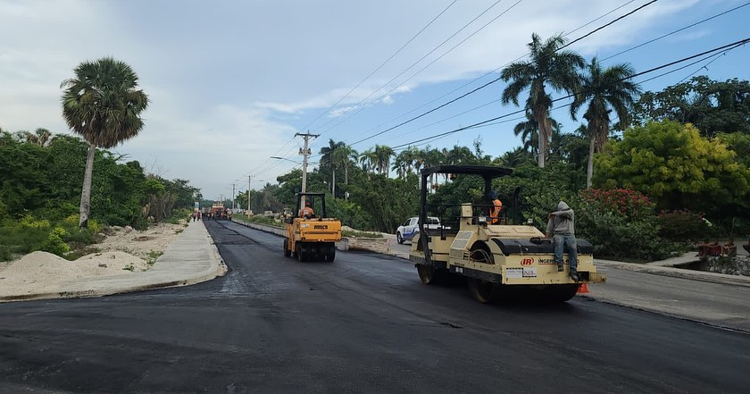
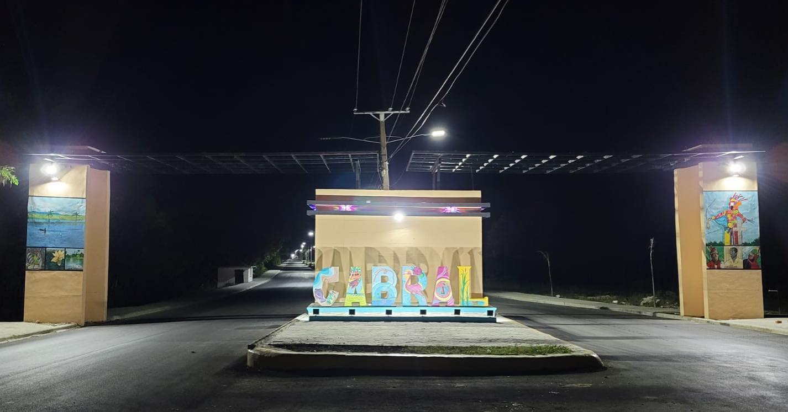
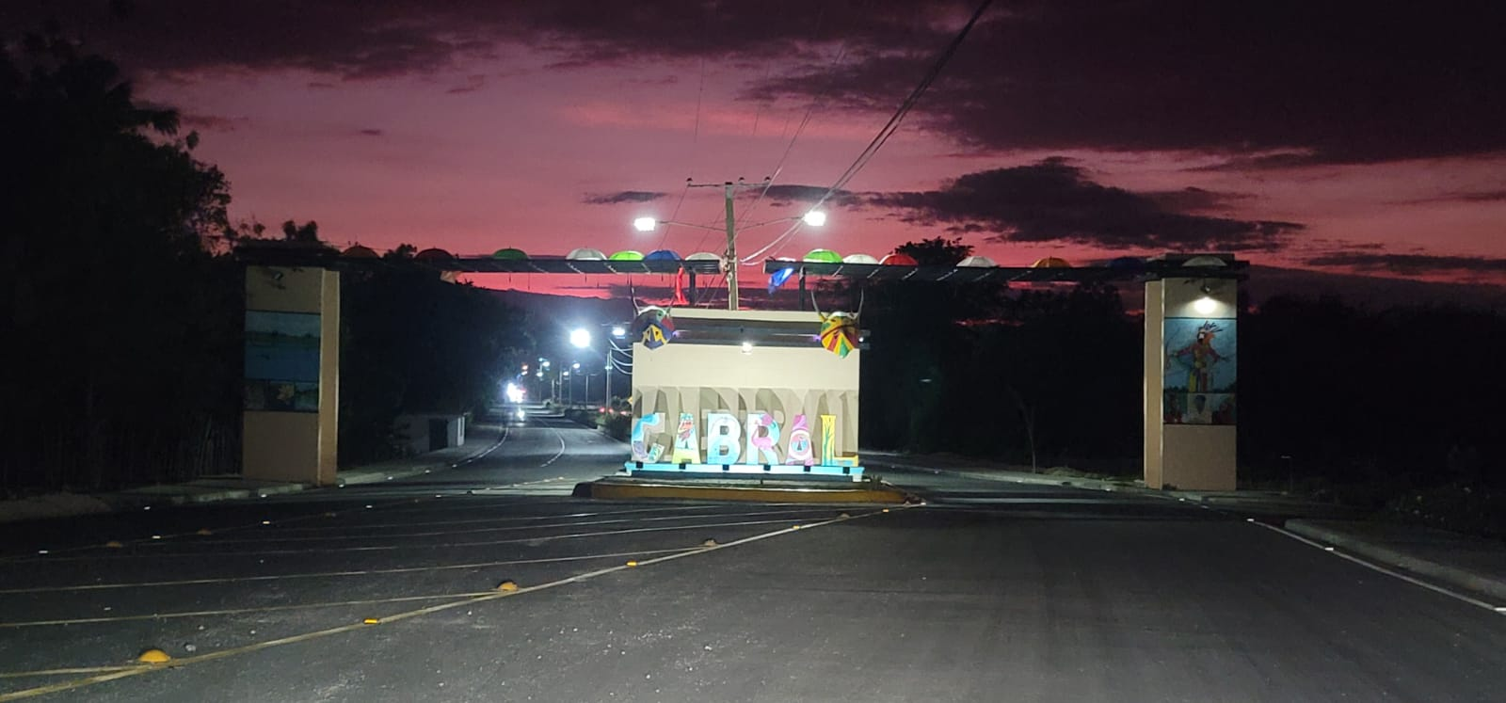
Obras Municipales
ENTRADA MUNICIPAL, AMPLIACION DE VIA Y BOULEVARD PARTE SUR | 8,306,901.52

Slide 13
Presupuesto Participativo
CONSTRUCCION DE CONTENES ENTRADA COLOMBIA LA PEÑUELA | 954,835.60
CONSTRUCCION DE CONTENES CALLE DE LOS RIELES EL LLANO | 1,048,528.84
CONSTRUCCION DE PARQUE Y PLAZOLETA LA LISTA | 1,967,088.41
CONSTRUCCION DE PARQUE Y PLAZOLETA EL NARANJO | 822,506.29
ELECTRIFICACION E ILUMINACION DETRAS DEL CENTRO COMUNAL | 332,536.00
REACIONDICIONAMIENTO DEL AREA Y DEL ARROYO DE LA REPRESA | 316,491.95
REACONDICIONAMIENTO DEL BALNEARIO LA ISABELA Y EL RIO DE MAR | 62,000.00
REACONDICIONAMIENTO DEL BALNEARIO ARROYO DE MARIANA | 62,000.00

Slide 14
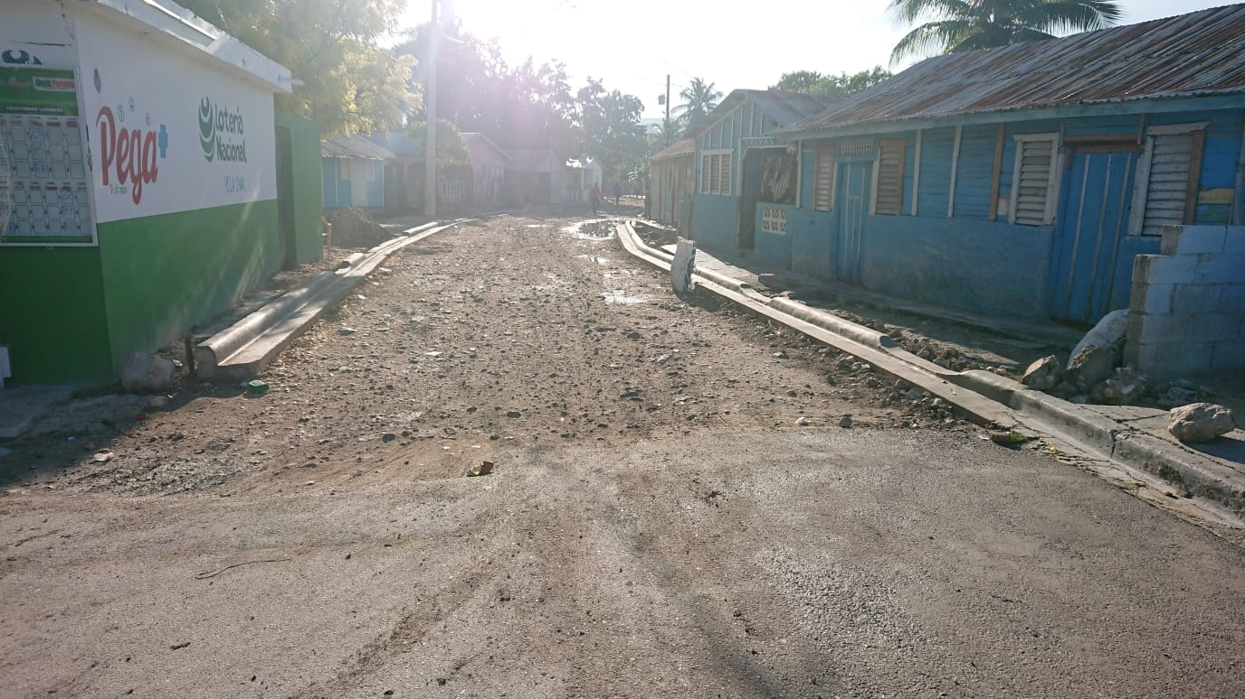
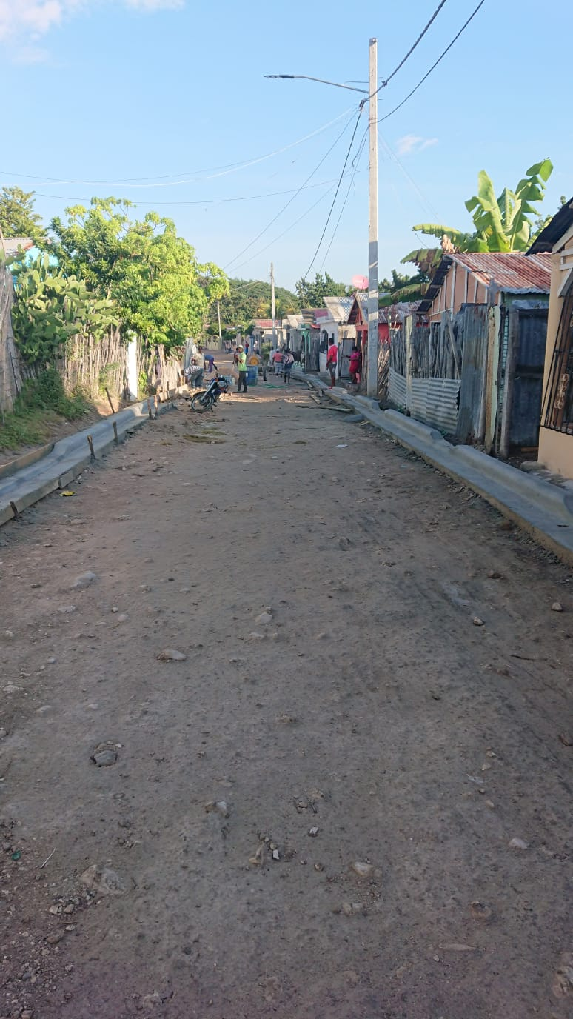
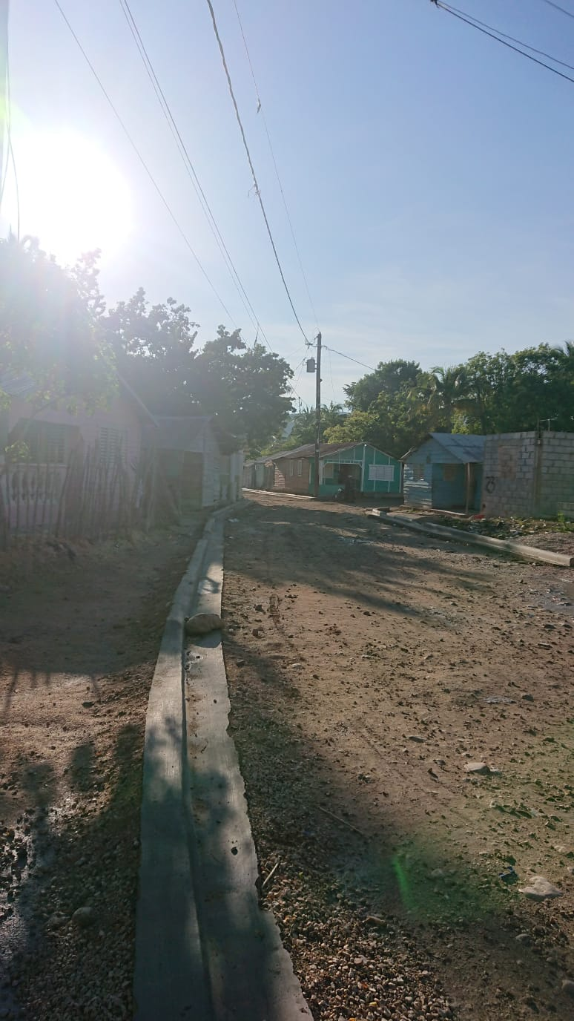
Obras Municipales
CONSTRUCCION DE CONTENES ENTRADA COLOMBIA LA PEÑUELA | 954,835.60

Slide 15
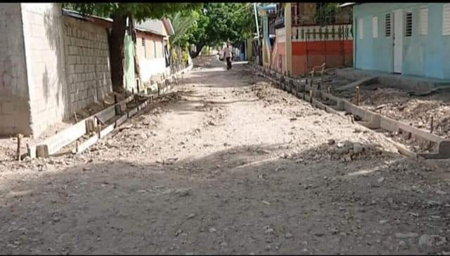
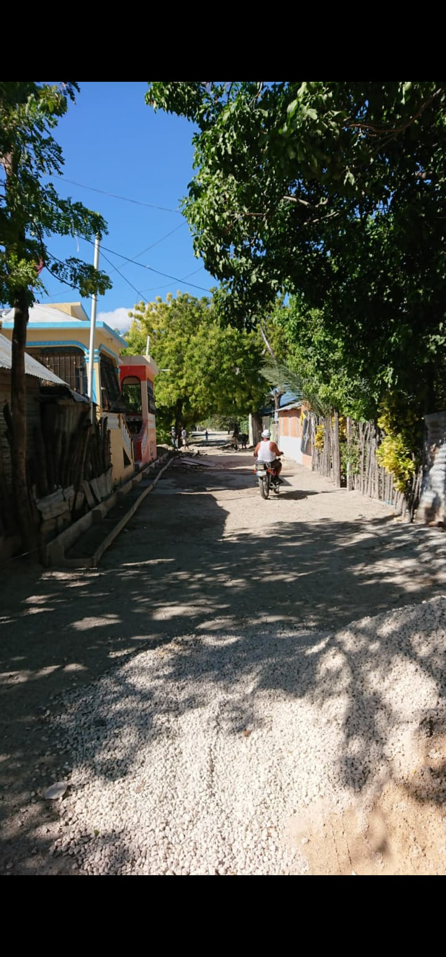
Obras Municipales
CONSTRUCCION DE CONTENES CALLE DE LOS RIELES EL LLANO | 1,048,528.84

Slide 16
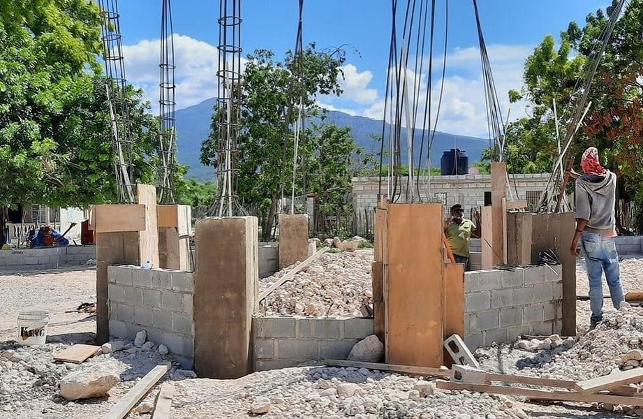
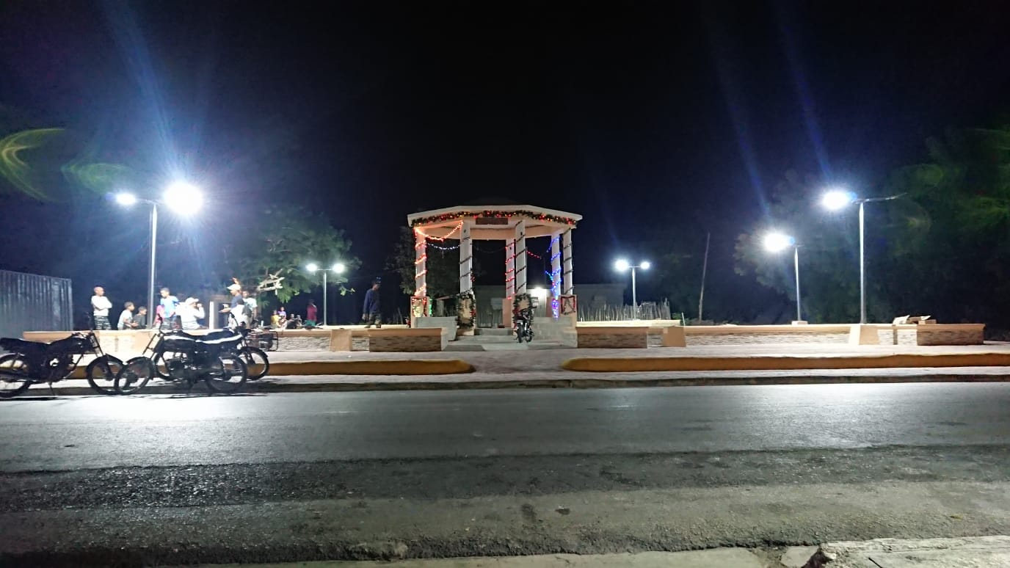
Obras Municipales
CONSTRUCCION DE PARQUE Y PLAZOLETA LA LISTA | 1,967,088.41

Slide 17
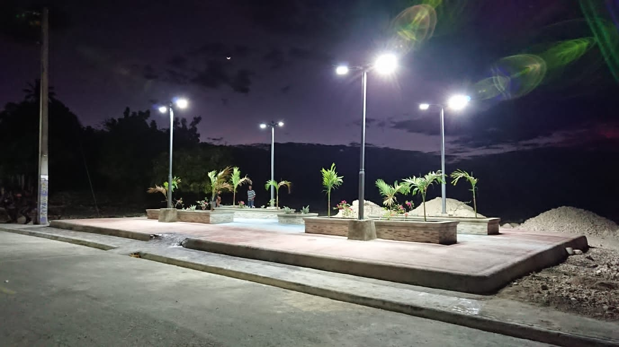
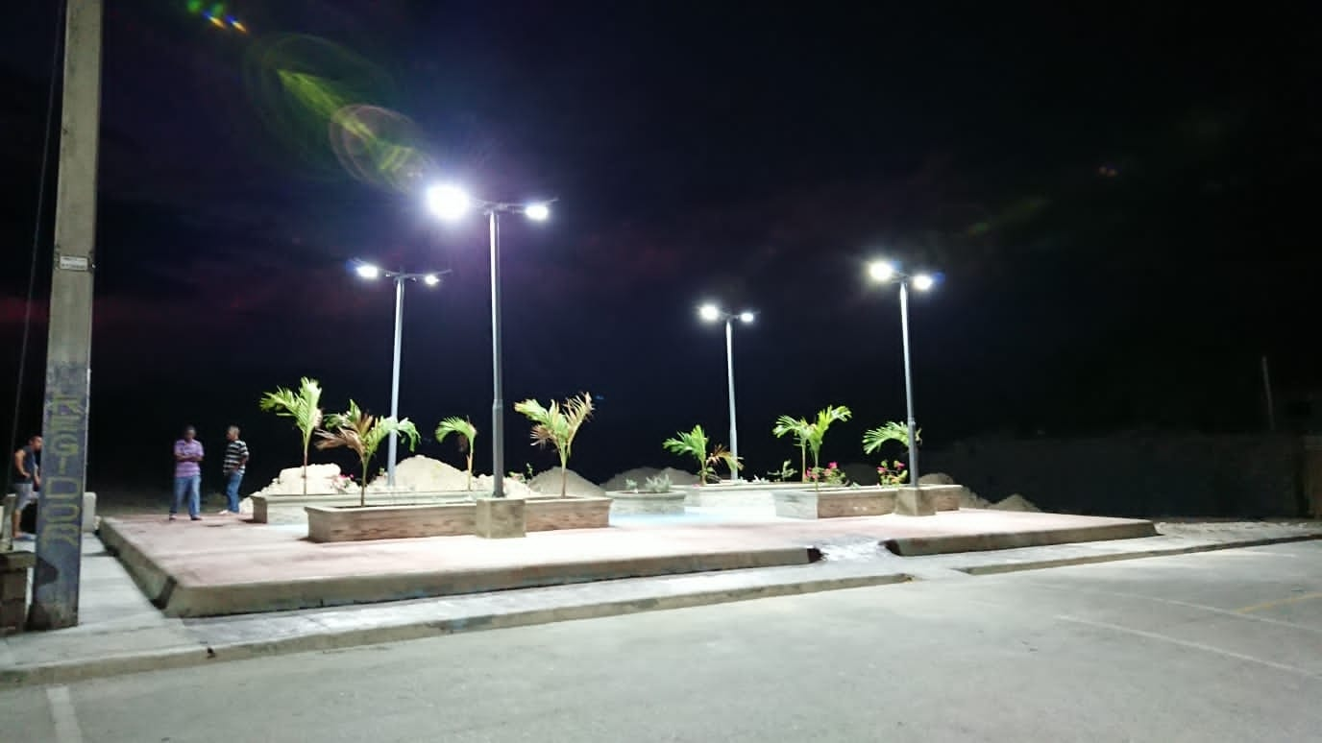
Obras Municipales
CONSTRUCCION DE PARQUE Y PLAZOLETA EL NARANJO | 822,506.29

Slide 18
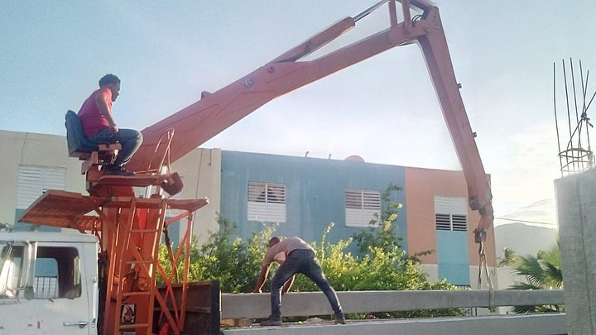
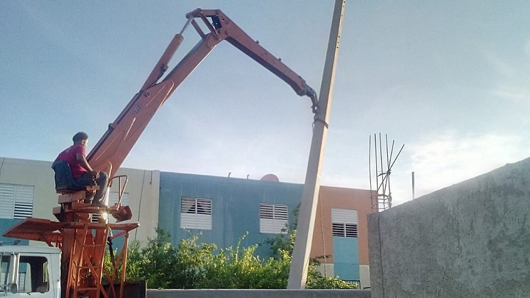
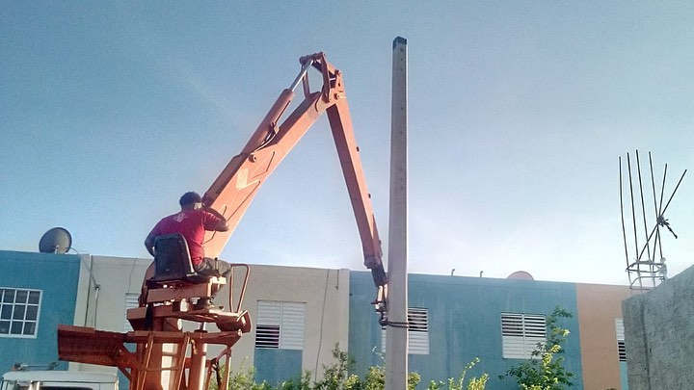
Obras Municipales
ELECTRIFICACION E ILUMINACION DETRAS DEL CENTRO COMUNAL | 332,536.00

Slide 19
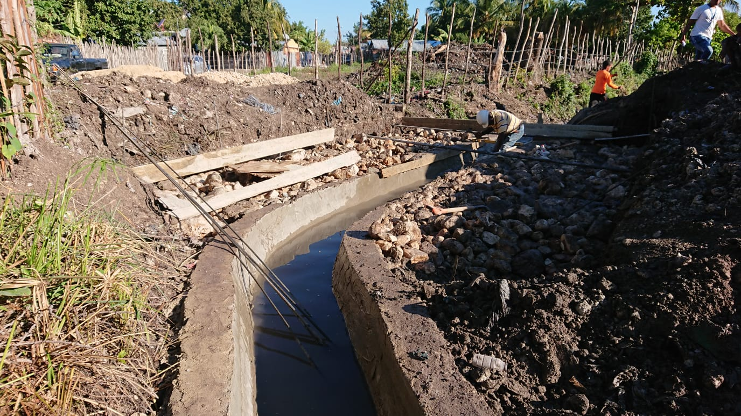
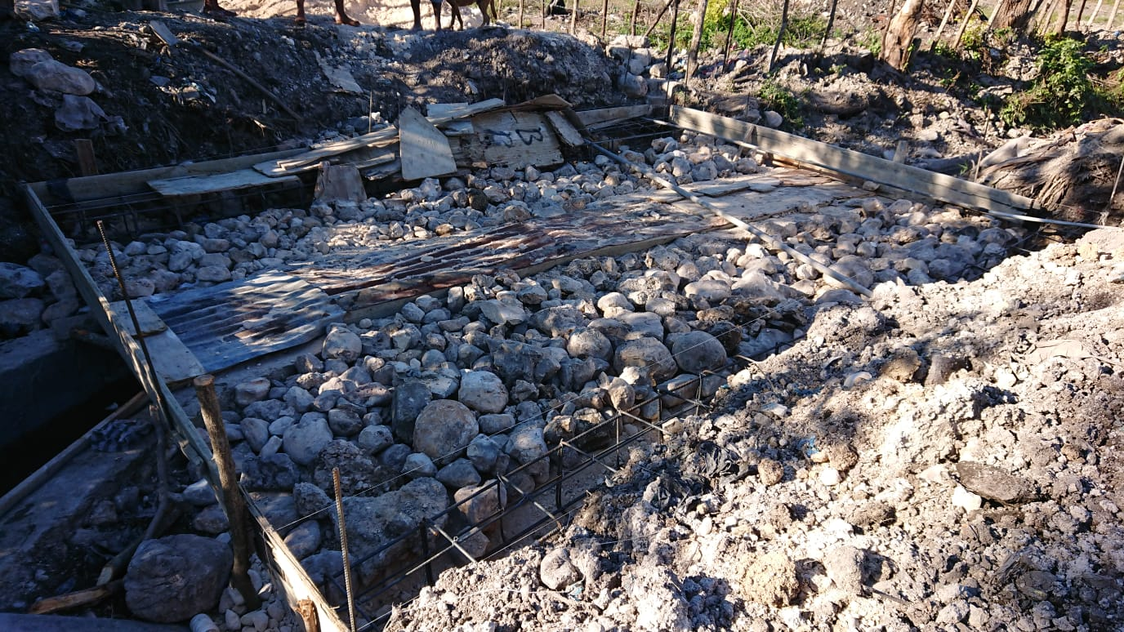
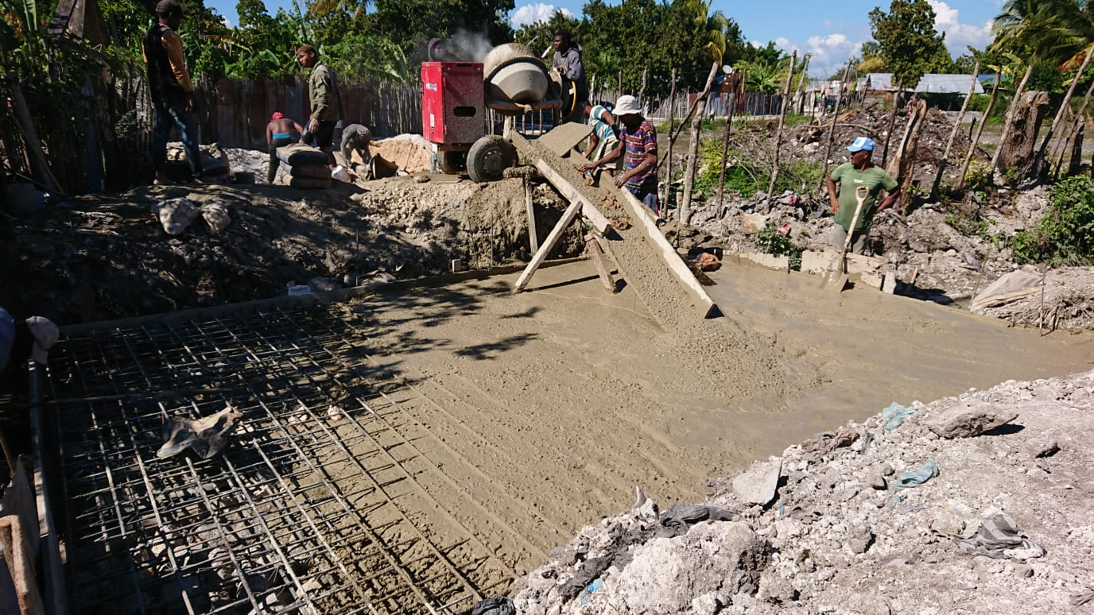
Obras Municipales
REACONDICIONAMIENTO DEL AREA Y DEL ARROYO DE LA REPRESA | 316,491.95

Slide 20
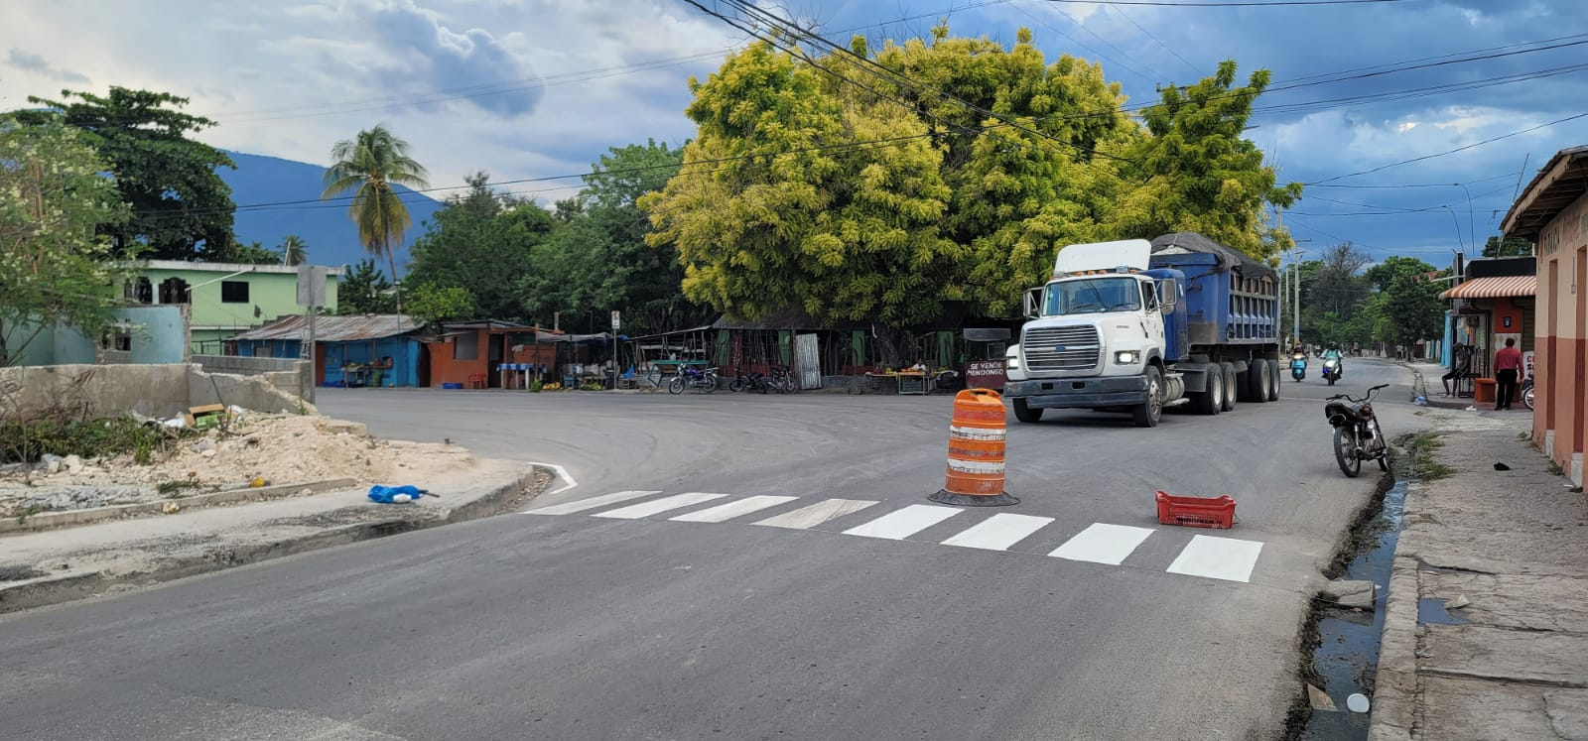
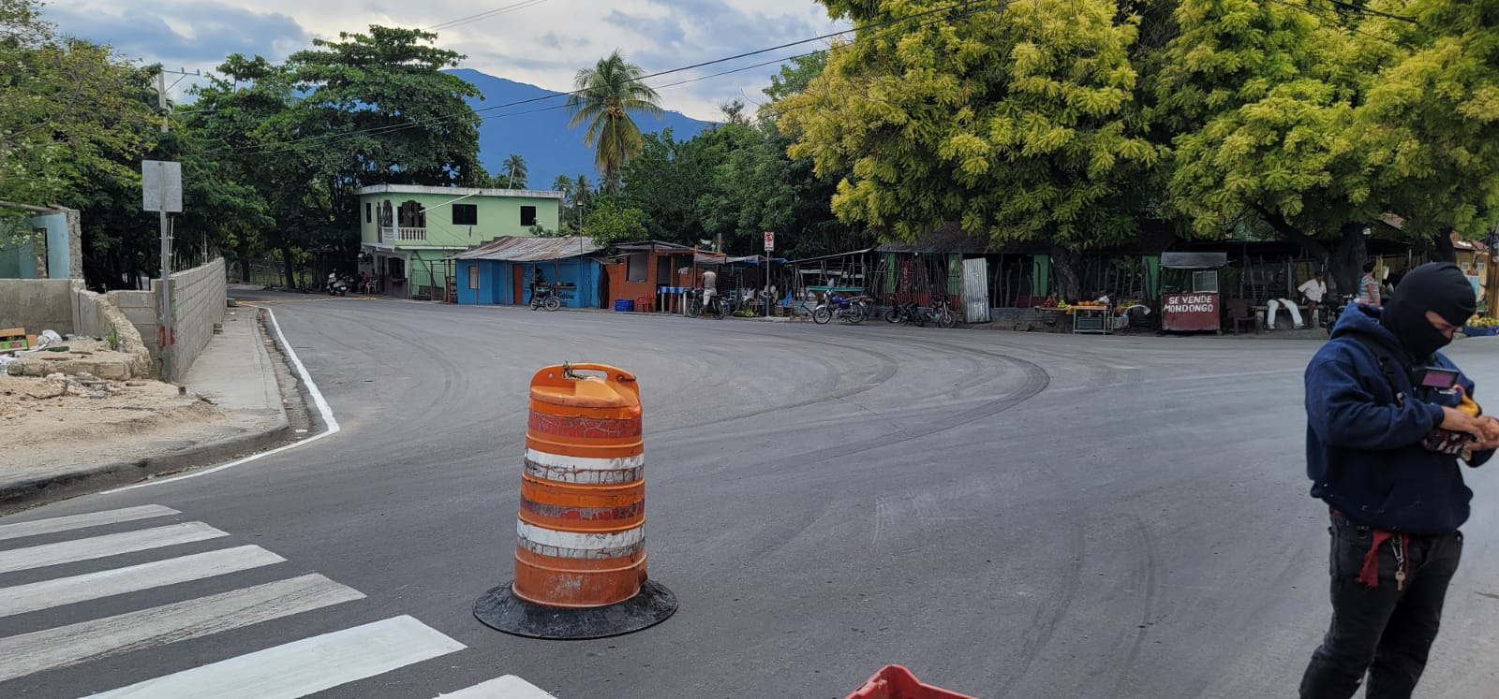
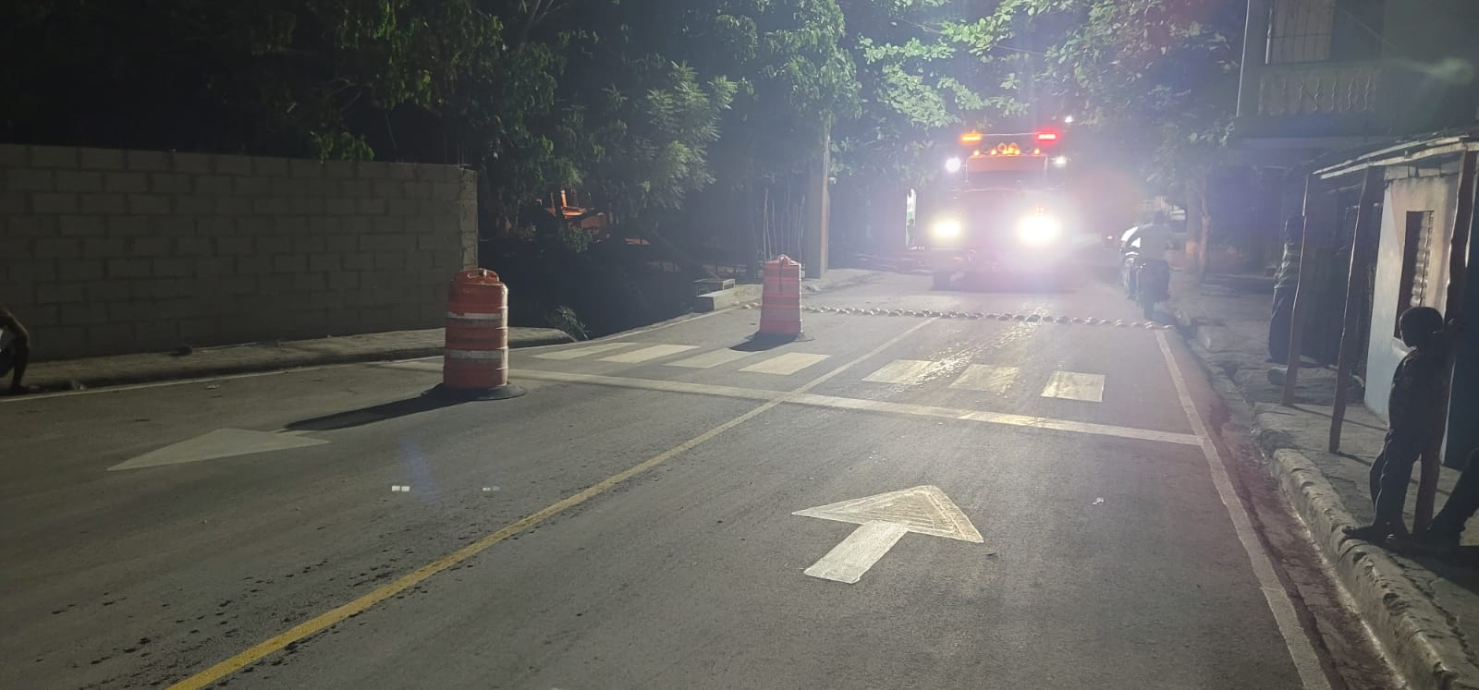
Obras Gestionadas: Esquina Caliente

Slide 21
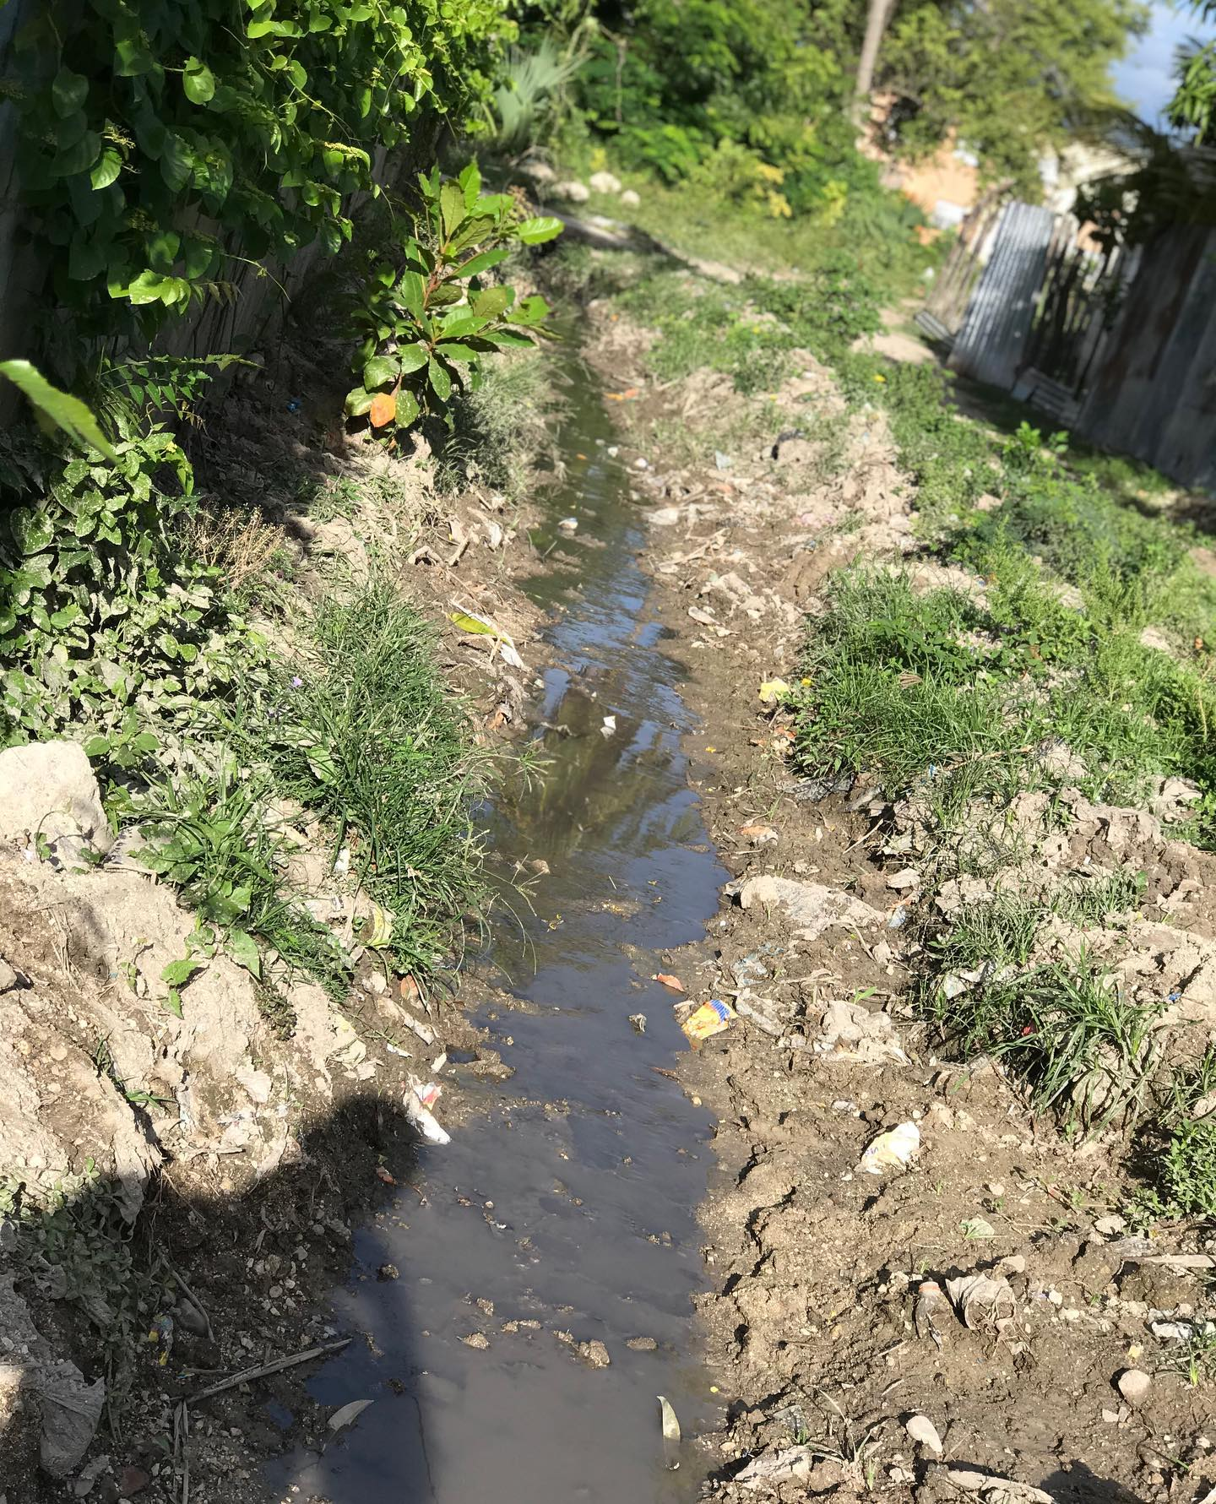
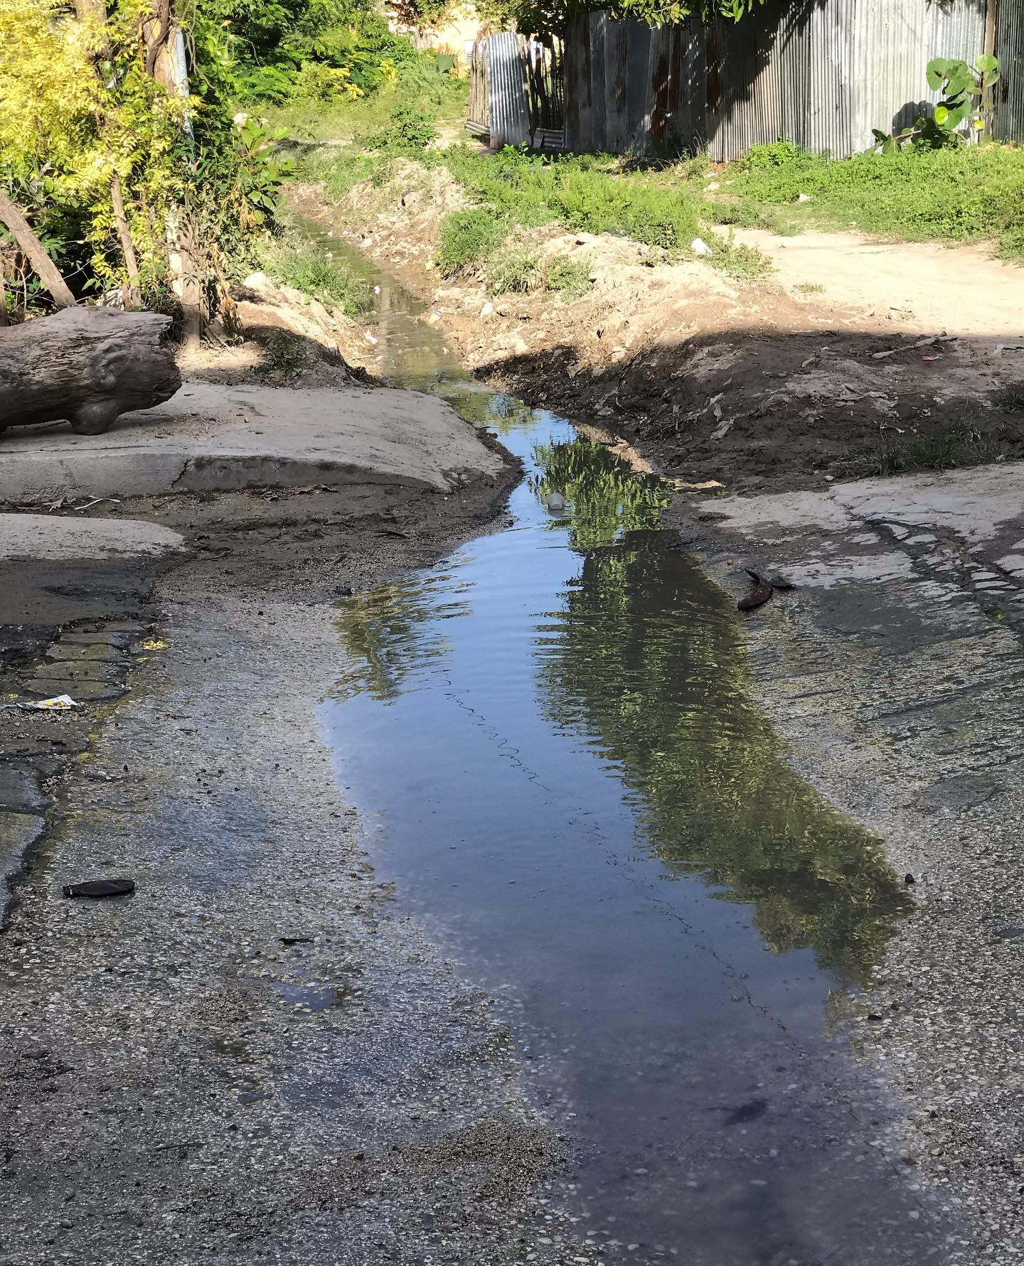
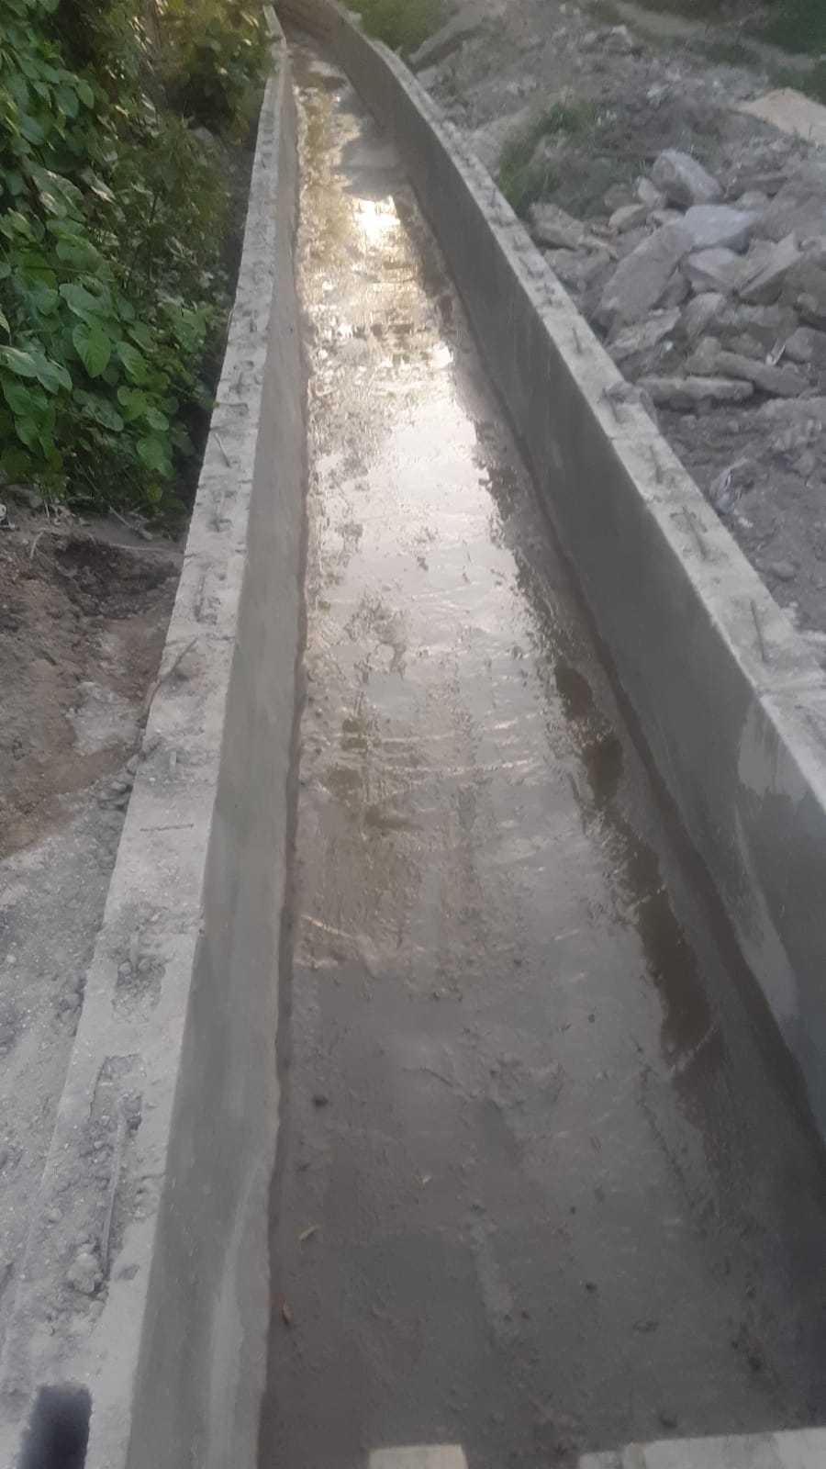
Obras Gestionadas: Baden de la Gastón

Slide 22
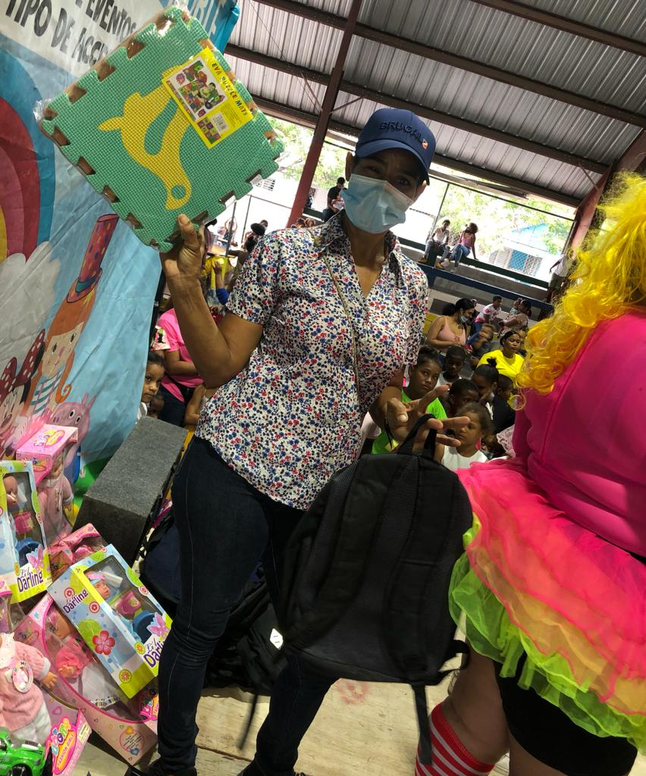
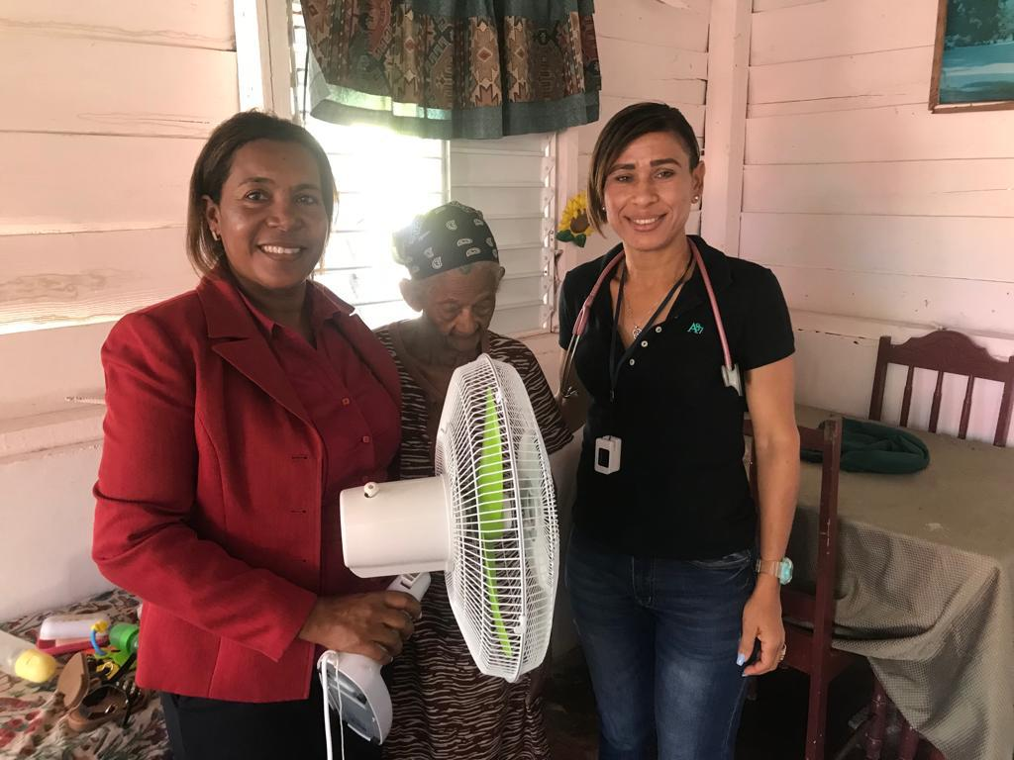
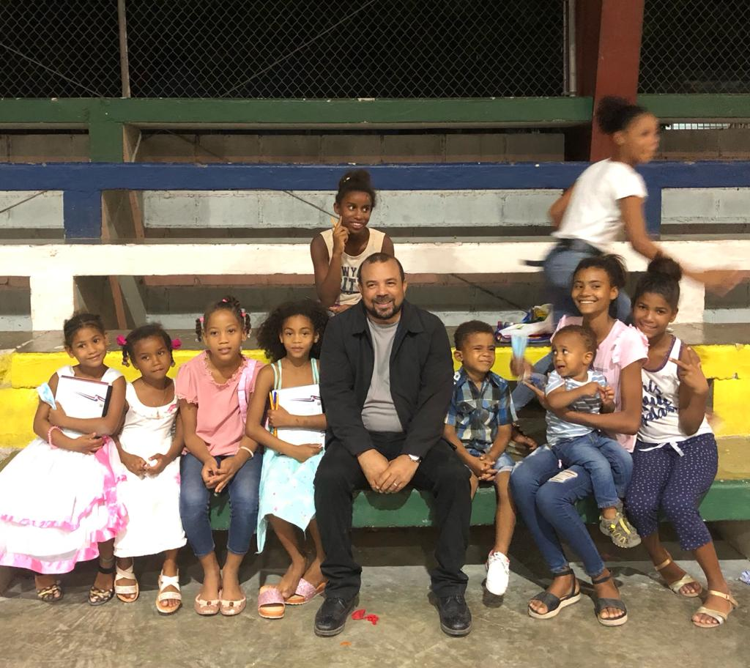
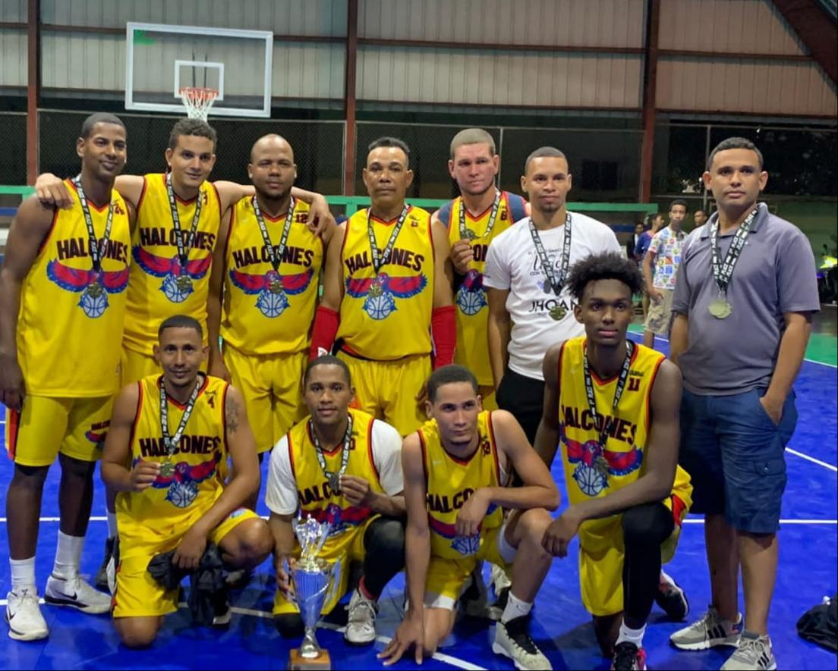
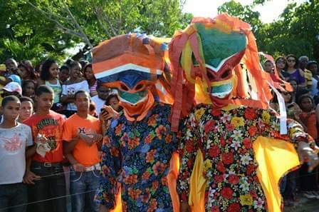
Genero, Educación y Salud. 3,380,952.60
TORNEOS APOYADOS:
Softball.
Basketball local.
Basketball provincial.
Badminton.
Béisbol infantil.

Slide 23
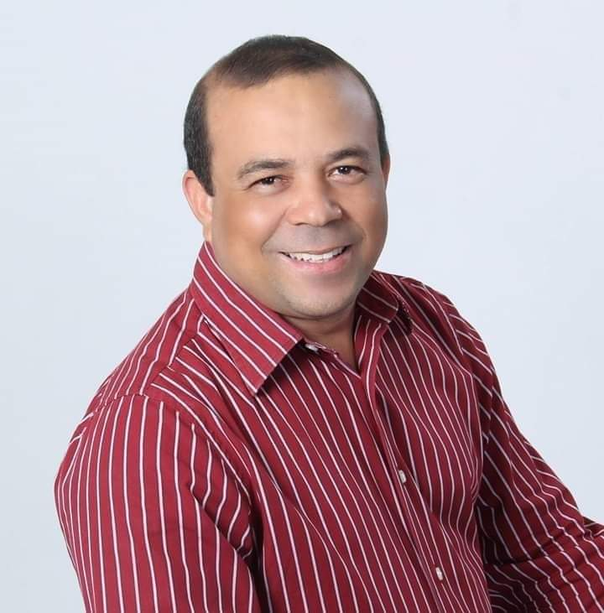
Hoy mas que ayer: Necesitamos salud, corazón y juicio, para que gente sin juicio ni corazón no dirijan los destinos de nuestro pueblo de Cabral !!

Slide 24
Gestión que trabaja para que Cabral avance!
Gracias!

